Slide 1
KARNAUGH HARİTALARI (Karnaugh Maps)
2, 3, 4 ve 5 Değişkenli Karnaugh Haritaları
Komşuluk Kavramı
Standart Çarpımlar Toplamı Biçimindeki İfadelerin Haritalanması
Standart Çarpımların Toplamı Biçimindeki İfadelerin Sadeleştirilmesi
Gruplama ve Sadeleşmiş İfadelerin Elde Edilmesi
Standart Toplamlar Çarpımı Biçimindeki İfadelerin Haritalanması
Standart Toplamlar Çarpımı Biçimindeki İfadelerin Karnaugh ile Sadeleştirilmesi
Önemsiz “ Don’t Care” Durumlar

Slide 2
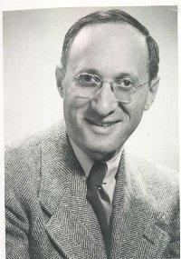
Karnaugh Haritaları
Çarpımlar toplamı ya da toplamlar çarpımı formundaki lojik ifadelerin sadeleştirilmesine yönelik sistematik bir yaklaşımdır.
Karnaugh haritası giriş değişkenlerinin tüm kombinasyonlarını ve çıkışları gösterdiğinden doğruluk tablosuna benzer yapısı vardır. Doğruluk tablosunda giriş değişkenlerinin ikili değerleri satır ve sütun yapısında gösterilirken harita yönteminde bir matris formundaki hücrelere yerleştirilir. Bu hücreler sayesinde gruplama yapılarak sadeleştirme sağlanır.
Maurice Karnaugh

Slide 3
Karnaugh Haritaları
Karnaugh haritası özellikle az değişkene sahip lojik ifadeleri sadeleştirmek için uygundur. Çok değişkene sahip lojik ifadelerde Quine McCluskey tablo yöntemi kullanılır.
Karnaugh haritasındaki hücre sayısı, doğuluk tablosundaki gibi giriş değişkenlerinin mümkün olan kombinasyonları kadardır.

Slide 4
İki ve Üç Değişkenli Karnaugh Haritası
İki değişkenli Karnaugh haritası, 2² = 4 hücreye sahiptir. Her bir hücre, bir mintermi ya da maxtermi gösterir.
Üç değişkenli Karnaugh haritası, 2³ = 8 hücreye sahiptir. 2×4 ya da 4×2 matris yapısında hücreler ile gösterilebilir.
AB değişkenleri 00 – 01 – 11 – 10 sırasında değer almışlardır. Bunun sebebi, 1 bit değişim esas alınarak haritanın doldurulmasıdır.
A B | 0 | 1
0 | A’B’ | A’B
1 | AB’ | AB
A B | 0 | 1
0 | m₀ | m₁
1 | m₂ | m₃
B A | 0 | 1
0 | m₀ | m₂
1 | m₁ | m₃
C AB | 0 | 1
00 | A’B’C’ | A’B’C
01 | A’BC’ | A’BC
11 | ABC’ | ABC
10 | AB’C’ | AB’C
AB C | 00 | 01 | 11 | 10
0 | A’B’C’ | A’BC’ | ABC’ | AB’C’
1 | A’B’C | A’BC | ABC | AB’C

Slide 5
Dört Değişkenli Karnaugh Haritası
2⁴ = 16 hücreye sahiptir. 4×4 matris yapısında hücreler ile gösterilir.
CD AB | 00 | 01 | 11 | 10
00 | A’B’C’D’ | A’B’C’D | A’B’CD | A’B’CD’
01 | A’BC’D’ | A’BC’D | A’BCD | A’BCD’
11 | ABC’D’ | ABC’D | ABCD | ABCD’
10 | AB’C’D’ | AB’C’D | AB’CD | AB’CD’
AB CD | 00 | 01 | 11 | 10
00 | A’B’C’D’ | A’BC’D’ | ABC’D’ | AB’C’D’
01 | A’B’C’D | A’BC’D | ABC’D | AB’C’D
11 | A’B’CD | A’BCD | ABCD | AB’CD
10 | A’B’CD’ | A’BCD’ | ABCD’ | AB’CD’

Slide 6
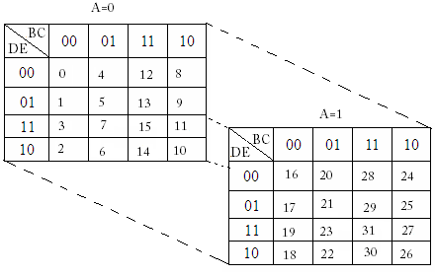
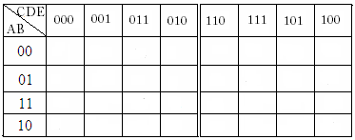
Beş Değişkenli Karnaugh Haritası
2⁵=32 hücreden oluşur. 5 değişkenli harita oluşturulurken iki adet 4 değişkenli harita olarak düşünülebilir, 5. değişken ayrıca ele alınır.
F(A,B,C,D,E) için;
5 değişkenli Karnaugh haritası aşağıdaki gibi de düzenlenebilir:

Slide 7
Komşuluk Kavramı
Karnaugh haritasındaki hücrelerin komşu olabilmesi için sadece 1 değişkenin değerinin değişiklik göstermesi gerekir. Örneğin 3 değişkenli bir haritada, değişkenlerin 100 değerine karşılık gelen hücre, 101, 000 veya 110 hücresine komşu olur. Birden fazla değişkenin değeri değişiyorsa bu hücreler komşu değildir. Diagonal hücreler de komşu olmazlar.
Aslında her hücre, kendisinin dört tarafındaki hücrelere komşudur diyebiliriz. Ayrıca örneğimizdeki gibi en üst hücre ile en alt hücre komşu olabilmektedir.
Genel olarak lojik ifademizde kaç değişken varsa, hücreler o sayıda komşuluğa sahiptir.
C AB | 0 | 1
00 | X
01
11 | X
10 | X | X

Slide 8
Standart Çarpımlar Toplamı Biçimindeki İfadelerin Haritalanması
Lojik ifadedeki her çarpım terimi için, haritada ilgili hücreye 1 yazılır. Diğer hücrelere bir şey yazılmaz. Normalde bu işlem sonrasında çok sayıda hücre 1 değerine sahip olur. Şayet hiç 1 yoksa lojik ifade 0’a, hepsi 1 ise lojik ifade 1’e eşit olacaktır. Ayrıca doğruluk tablosundan da harita oluşturulabilir.
Örnek: F(A,B,C) = A’B’C+AB’C+AB’C’ şeklindeki lojik ifadeyi Karnaugh haritasına taşıyalım.
Lojik ifadedeki her mintermi 1 yapan değişkenlerin ikili karşılıkları;
A’B’C : 001
AB’C : 101
AB’C’ : 100
C AB | 0 | 1
00 |  | 1
01
11
10 | 1 | 1

Slide 9
Not:
Standart olmayan formlardan haritalama yapmak istersek, her terimi eksik değişkenlerle genişletmemiz gerekir. 3 değişkenli bir ifadede A’B şeklinde bir terim varsa, bunu A’B(C+C’) = A’BC+A’BC’ olarak standart forma dönüştürmemiz gerekir. Bu genişletme işleminin pratik pratik yolunu daha önce göstermiştik.
Örnek: F(A,B,C)= AB’+A’B’C+B şeklindeki ifadeyi haritanın hücrelerine yerleştirelim.
AB’ teriminde C eksik değişkendir o halde 2 kombinasyon vardır;
AB’ = AB’C’+AB’C
A’B’C teriminde eksik değişken yoktur.
B teriminde A ve C eksik değişkendir o halde 4 kombinasyon vardır; A’BC’+A’BC+ABC’+ABC
C AB | 0 | 1
00 |  | 1
01 | 1 | 1
11 | 1 | 1
10 | 1 | 1

Slide 10
Standart Çarpımların Toplamı Biçimindeki İfadelerin Sadeleştirilmesi
Üç aşamada gerçeklenir; 1’lerin gruplandırılması, her bir gruptaki çarpım terimlerinin oluşturulması ve çarpım terimlerinin toplanması.
1’ler gruplandırılırken;
- Komşu olan hücreler göz önünde bulundurulur.
- Grubun mümkün olduğunca çok sayıda 1 içermesine dikkat edilir.
- Grup içerisindeki terim sayısı, 2’nin üstel kuvveti kadar olmalıdır. Yani 3 değişkenli bir ifade 1’li, 2’li, 4’lü ya da 8’li grup içerebilir.
- Gruptaki her bir hücre aynı gruptaki bir veya daha fazla hücreye komşu olmalıdır. Ancak gruptaki tüm hücrelerin birbirlerine komşu olmaları gerekmez.
Haritadaki her 1, en az bir grup içerisinde yer almalıdır.
Temel prensip, az sayıda grup oluşturmak ve grupların mümkün olduğunca çok sayıda terim içermesidir.

Slide 11
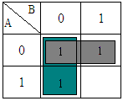
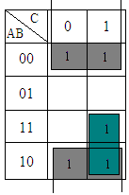
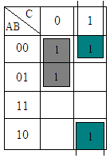
Gruplama ve Sadeleşmiş İfadelerin Elde Edilmesi
Gruplama işleminden sonra, her bir grup için ayrı ayrı bir çarpım terimi oluşturulur; şayet grup, bir değişkenin hem kendisini hem de tümleyenini içeriyorsa bu değişken göz ardı edilir, diğer değişkenler çarpım terimini oluştururlar.
B’+A’
B’+AC A’C’+B’C

Slide 12
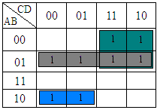
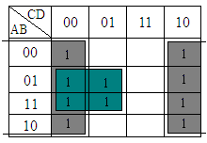
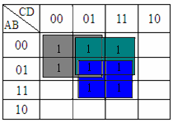
Gruplama ve Sadeleşmiş İfadelerin Elde Edilmesi
A’B+ A’C +AB’C’ D’+BC’
A’C’+A’D+BD

Slide 13
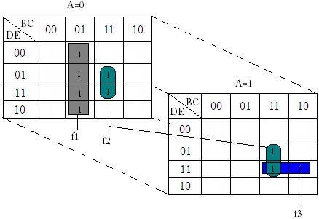
Gruplama ve Sadeleşmiş İfadelerin Elde Edilmesi
Örnek: F(A,B,C,D,E) = ∑ (4,5,6,7,13,15,27,29,31) ifadesini Karnaugh ile sadeleştirelim.
En anlamlı A değişkeni ayrıca ele alınır, diğer 4 değişken haritalara yerleştirilir. Mintermler haritalara taşındıktan sonra komşu olan hücreler belirlenmeye çalışılır. Üst üste gelen hücreler komşu olur.
F=f1+f2+f3= A’B’C+ BCE+ ABDE
f1= A’B’C
f2= BCE
f3=ABDE

Slide 14
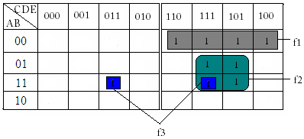
Gruplama ve Sadeleşmiş İfadelerin Elde Edilmesi
Örnek: F(A,B,C,D,E) = ∑(4,5,6,7,13,15,27,29,31) ifadesini Karnaugh ile sadeleştirelim.
Gruplama yapılırken, haritanın dikey olarak ortadan ikiye katlandığı düşünülür ve üst üste gelen terimler komşu olurlar. 6’lı Karnaugh haritasında ise hem dikey hem de yatay katlama işlemi yapılabilir, üst üste gelen hücreler komşudur.
f1 = A’B’C
f2 = BCE
f3 =ABDE
O halde F=f1+f2+f3

Slide 15
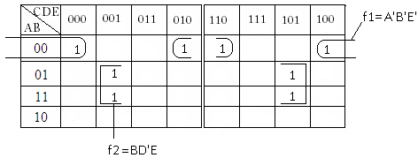
Gruplama ve Sadeleşmiş İfadelerin Elde Edilmesi
Örnek: F(A,B,C,D,E) = ∑(0,2,4,6,9,13,25,29) ifadesini Karnaugh ile sadeleştirelim.
F=f1+f2

Slide 16
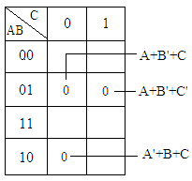
Standart Toplamlar Çarpımı Biçimindeki İfadelerin Haritalanması
Lojik ifadedeki her toplam terimine karşılık gelen hücreye 0 yazılır. 0 olmayan hücreler 1’dir, yazılmayabilir. Örneğin 3 değişkenli bir ifadede (A’+B+C’) terimi varsa 101 hücresine 0 yazılır.
Örnek: F(A,B,C)= (A’+B+C)(A+B’+C)(A+B’+C’)

Slide 17


Standart Toplamlar Çarpımı Biçimindeki İfadelerin Karnaugh ile Sadeleştirilmesi
Gruplama prosedürü, çarpımlar toplamı biçimindeki ifadelere benzer şekilde yapılır. Burada 0’lar gruplanarak toplam terimleri elde edilir. Daha sonra da toplam terimleri çarpılır.
Örnek: Şayet haritaya toplamlar çarpımı terimleri yerleştirildiyse geriye kalan hücreler çarpımlar toplamı terimlerini oluşturur. Sadeleştirmeler yapıldığında her iki sadeleşmiş ifadenin de eşit olduğu görülebilir.
B.(A’+C’)
A’B+BC’

Slide 18
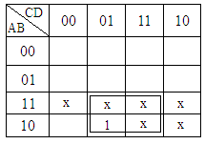
Önemsiz “ Don’t Care” Durumlar
Değişkenlerin birbirinden tam olarak bağımsız olmadığı ya da bazı kombinasyonların oluşmasının mümkün olmadığı durumlar, önemsiz durumlar olarak tanımlanmaktadır. Örnek vermek gerekirse BCD kodunda 6 geçersiz durum, önemsiz durumları oluşturur. Önemsiz durumlar, lojik ifadeyi sadeleştirmede yardımcı oluyorsa değeri 1, diğer durumda 0 alınır.
Örnek: BCD kodunun kullanıldığı bir sistemde, sayının değeri 9 olduğunda çıkış veren bir devre tasarlayalım.
Devrenin lojik eşdeğeri f(A,B,C,D) = A.D olur.

Slide 19
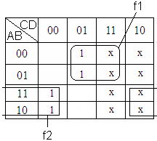
Önemsiz “ Don’t Care” Durumlar
Örnek: F(A,B,C,D) = ∑(1,5,8,12)
ve önemsiz durumlar F_{x}(A,B,C,D) = ∑(2,3,6,7,10,11,14,15) olduğuna göre F fonksiyonunu Karnaugh yardımıyla indirgeyelim.
f1 = A’.D
f2 = A.D’
F = f1+f2 = A’D+AD’= A⊕D

